Slide 1

Les articulations du pied
UNIVERSITE IBN KHALDOUN TIARET
ANNEXE DE MEDECINE
ANNEE UNIVERSITAIRE 2023 -2024
Dr BENYAHIA S
SPECIALISTE ANATOMIE GENERALE

Slide 2
OBJECTIF PEDAGOGIQUE
L’étudiant doit savoir classer une articulation .
-connaitre les différentes surfaces articulaires qui forme une articulation et leurs moyens d’unions
-connaitre les différents axes et mouvements de l’articulation

Slide 3
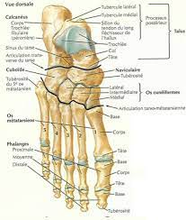
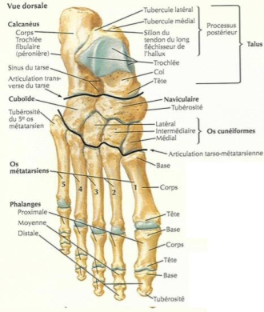
PLAN
1-INTRODUCTION
2-ARTICULATION TARSIENNE :
A-ARTICULATION DU TARSE POSTERIEUR :SUBTALAIRE
B-ARTICULATION MEDIO-TARSIENNE (DE CHOPART)
C-ARTICULATIONS DU TARSE ANTERIEUR
3-- ARTICULATIONS TARSO-METATARSIENNES (de LISFRANC)
4-ARTICULATIONS INTER-METATARSIENNES
5-ARTICULATIONS METATARSO-PHALANGIENNES
6-ARTICULATIONS INTER-PHALANGIENNES
7-ANATOMIE FONCTIONNELLE

Slide 4
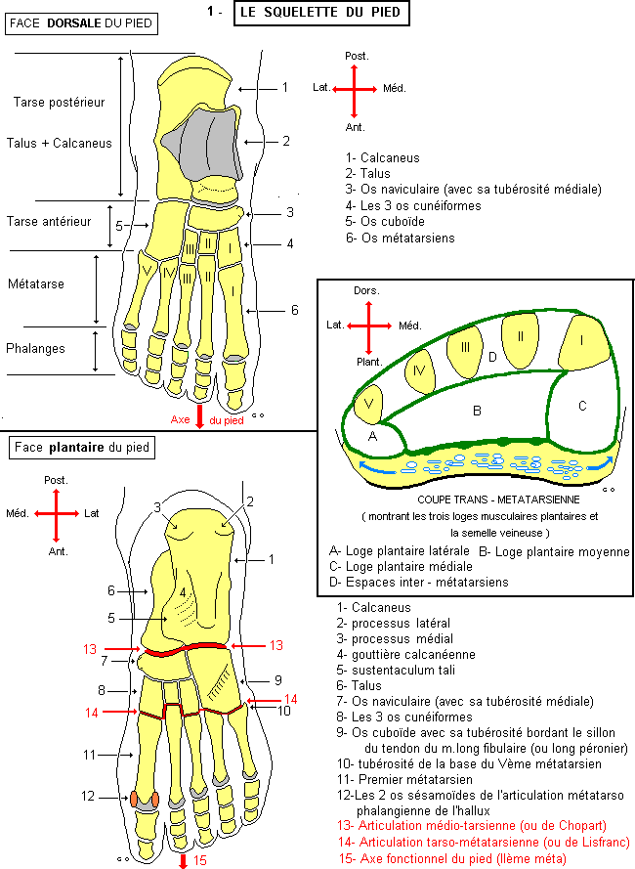
1-introduction
Les articulations du pied sont un ensemble fonctionnel dédié à l’adaptabilité du pied au sol ainsi que la stabilité en appui uni et bi-podal.
Nombreuses et complexes, elles permettent la propulsion et l’amortissement du pas.
Elles guident le pied dans les plans transversal et frontal permettant aux pieds de s'adapter aux irrégularités du sol.

Slide 5
2- ARTICULATION TARSIENNE :
A-ARTICULATION DU TARSE POSTERIEUR :SUBTALAIRE:
Articulation ou jointure synoviale, de type bicondylaire
Description anatomique
•les surfaces articulaires :
•le talus (surface calcanéenne postérieure, concave) et
•le calcanéus (surface talaire postérieure, convexe) ;
•les moyens d’union :
•la capsule articulaire
• ligaments talo-calcanéens medial ; latéral et postérieur .
ligament talo-calcanéen médian (interosseux entre le sinus du talus et le sinus du tarse du
calcanéus) .
Fonction
Articulation mobile , à deux degrés de liberté : abduction (20 degrés) et
adduction (20 degrés) , et des mouvements complexes , associés
avec l’articulation transverse du tarse, en inversion (rotation
médiale et adduction , 30 degrés) et éversion (rotation latérale et abduction , 25 degrés)

Slide 6
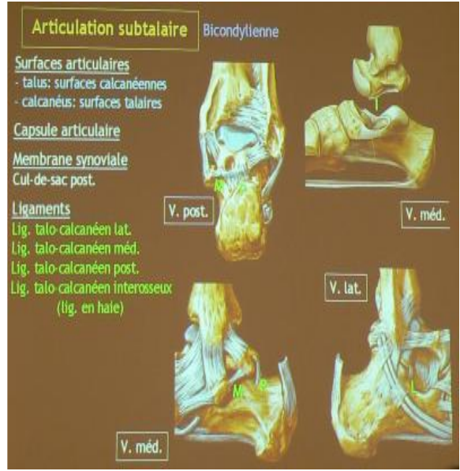
Articulation subtalaire

Slide 7
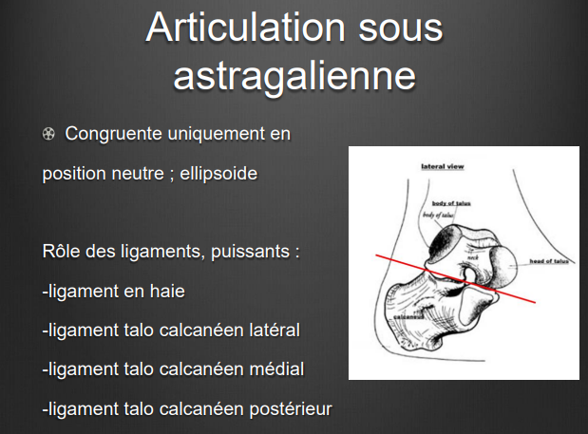
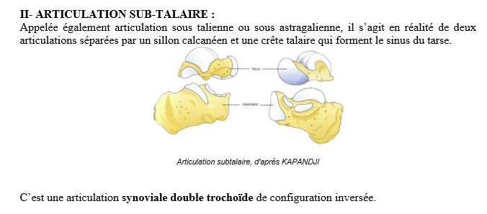
Articulations du pied

Slide 8
2-ARTICULATION TARSIENNE
B-articulation medio tarsienne:((CHOPART) unit le tarse antérieur ( calcanéus et talus) et le tarse postérieure ( os cuboïde et os naviculaire)
comprend deux articulations:
➢Talo-calcanéo-naviculaire
➢Calcanéo-cuboïdienne
a-ARTICULATION TALO-CALCANÉO-NAVICULAIRE
C’est la partie médiale de l’articulation médio-tarsienne
unit le talus au calcanéus et à l’os naviculaire.Diarthrose type sphéroïde
Surfaces articulaires:
Tête du talus: qui s’articule avec: calcanéus, os naviculaire
et le ligament calcanéo-navicualire plantaire
La cavité glénoïde de l’os naviculaire
Moyens d’union:
Capsule
Ligaments:
✓Ligament calcanéo-navicualire plantaire .
✓Ligament talo-naviculaire dorsal
✓Ligament bifurqué ou en Y: (ligament de Chopart) solide, s’étend de la face dorsal du
calcanéus à l’os naviculaire ( faisceau naviculaire) et l’os cuboïde ( faisceau cuboïdien)

Slide 9
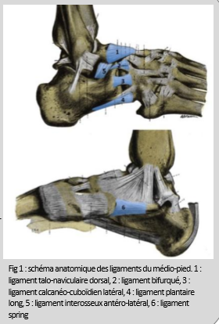
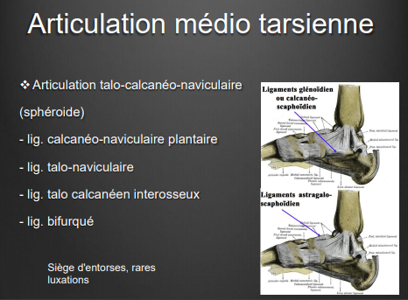
Articulations du pied

Slide 10
2- articulations tarsienne
2-ARTICULATION CALCANÉO-CUBOÏDIENNE Partie latérale de l’articulation médio-tarsienne
Type trochoïde
Surfaces articulaires:
➢La face antérieure du calcanéus
➢La ace postérieure de l’os cuboïde
Moyens d’union:
✓Ligament calcanéo-cuboïdien dorsal
✓Ligament calcanéo-cuboïdien plantaire: ( ligament plantaire long)
s’étend du calcanéus à la face plantaire de l’os cuboïde et la base des trois derniers métatarsiens
✓Ligament bifurqué ( en Y ou ligament de Chopart)
Fonction :
Les deux articulations agissent en synergie et autorisent les mouvements complexes du pied: éversion, inversion

Slide 11
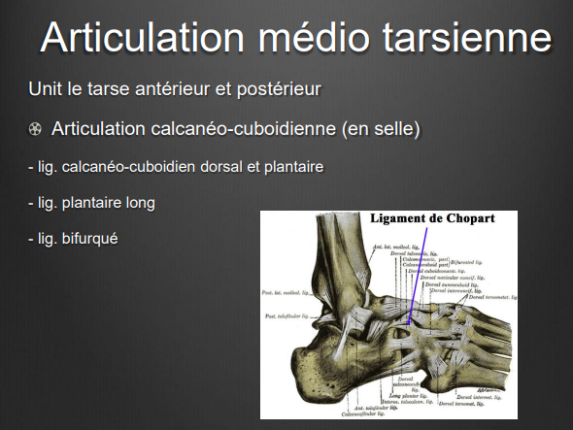
Articulations du pied

Slide 12
C-ARTICULATIONS DU TARSE ANTÉRIEUR
Le tarse antérieur est constitué de cinq
os contractent des rapports entre eux et forment 4 groupes articulaires:
❖Articulation naviculo-cuboïdienne
❖Trois articulations cunéo-naviculaires
❖Articulations inter-cuneennes
❖Articulation cunéo-cuboidienne
Moyens d’union:
Ligaments interosseux: courts, épais, tendus d’un os à un autre

Slide 13
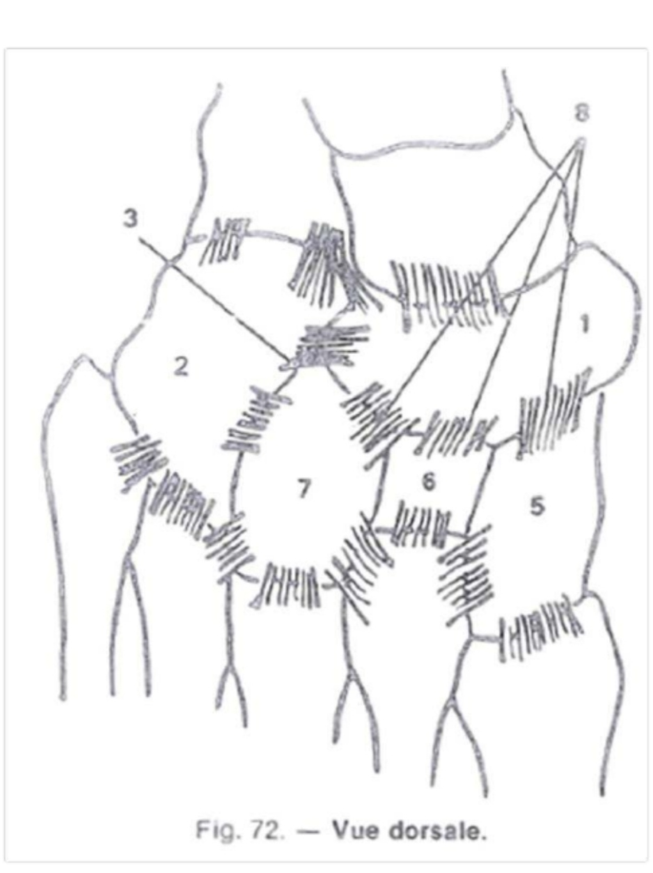
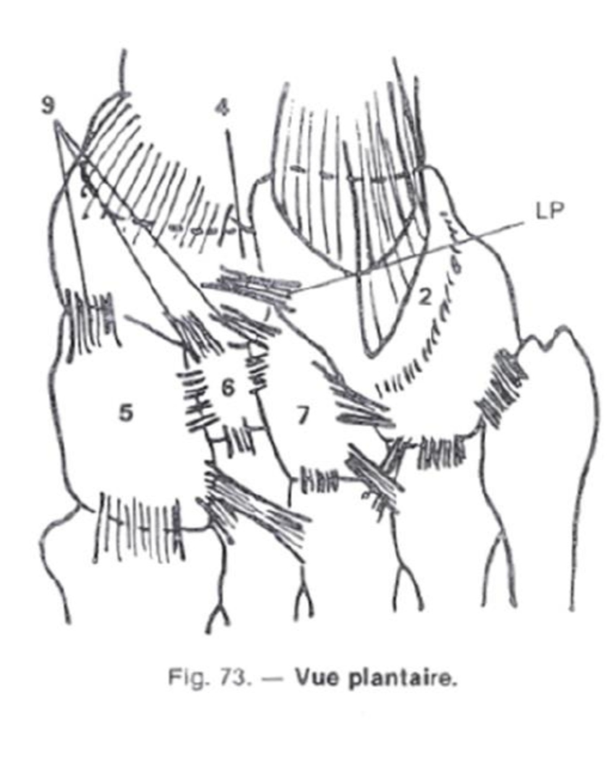
Lgts interosseux de l’articulation tarse ant

Slide 14
3-ARTICULATION TARSO-MÉTATARSIENNE:lisfranc
Articulation qui réunit la rangée inférieure du tarse antérieur ( cunéiformes et cuboïde) aux 5 métatarsiens .C’est le classique interligne articulaire de Lisfran
Surfaces articulaires: De dedans en dehors:
En arrière:
✓Surface articulaire convexe du cunéiforme médial
✓Surfaces articulaires planes des cunéiformes intermédiaire et latéral
✓Surface articulaire de l’os cuboïde divisée en deux facettes
En avant:
➢facette concave du M1
➢Trois facettes planes du M2
➢facettes planes de M3, M4 et M5

Slide 15
3-ARTICULATION TARSO-MÉTATARSIENNE
Moyens d’union:
Ligaments dorsaux: épais, courts:
De 1emétatarsien vers le cunéiforme médial
De 2emétatarsien vers les 3 cunéiformes
De M3 vers le cunéiforme latéral
De M4 vers cunéiforme latéral et le cuboïde
De M5 vers le cuboïde
Ligaments plantaires : même disposition que les ligaments dorsaux, mais moins épais
Les ligaments interosseux
Cette interligne est divisée en parties
Chacune des trois formes articulaires possède une synoviale propre:
Entre cunéiforme médial et M1
Entre cunéiformes intermédiaire et latérale et les M2 M3
Entre cuboïde et M4 M5

Slide 16
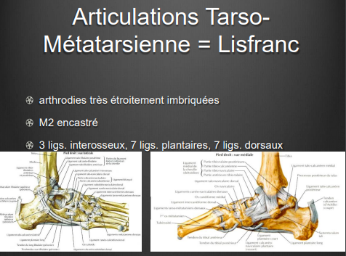
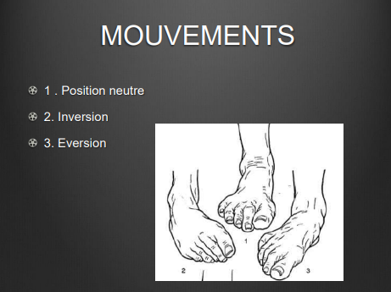

Slide 17
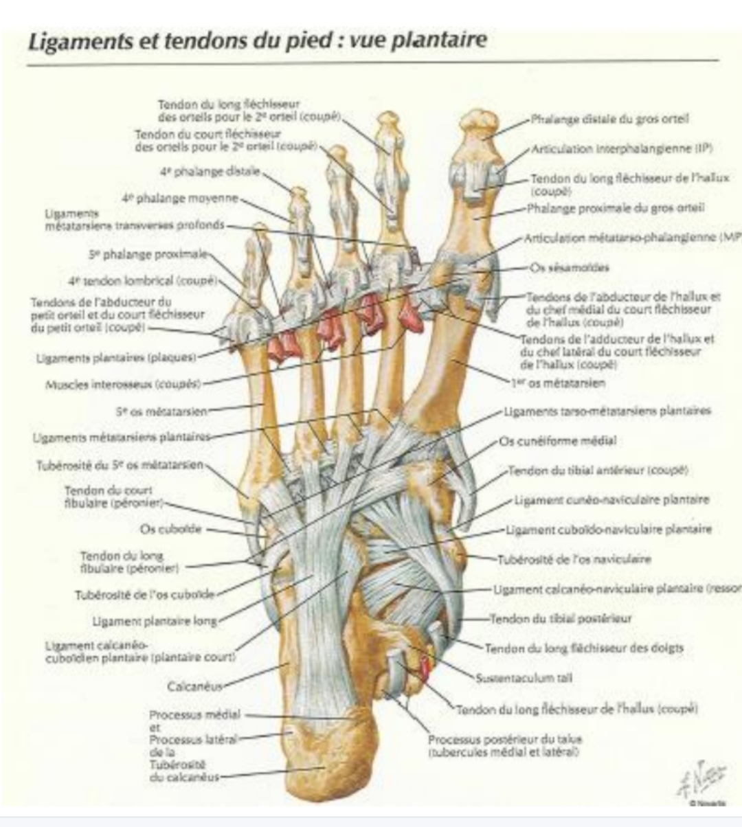

Slide 18
4-ARTICULATIONS INTER-MÉTATARSIENNES
Les extrémités proximales des 4 derniers
métatarsiens s’articulent entre elles
Moyens d’union:
La capsule: en continuité avec celle des
articulations métatarso-phalangiennes
Chaque articulation possède une synoviale
Les ligaments: trois ligaments pour chaque
articulation: dorsal, plantaire et interosseux

Slide 19
5-ARTICULATIONS MÉTATARSO-PHALANGIENNES
Analogue à celles des doigts Type condylienne
Surfaces articulaires:
Tête des métatarses
Cavité glénoïdale de la base des phalanges proximales
Fibro-cartilage
Moyens d’union:
Les ligaments collatéraux
Ligament métatarsien
transverse: c’est une bande
fibreuse tendue
transversalement de la tête du M1 à la tête du M5

Slide 20
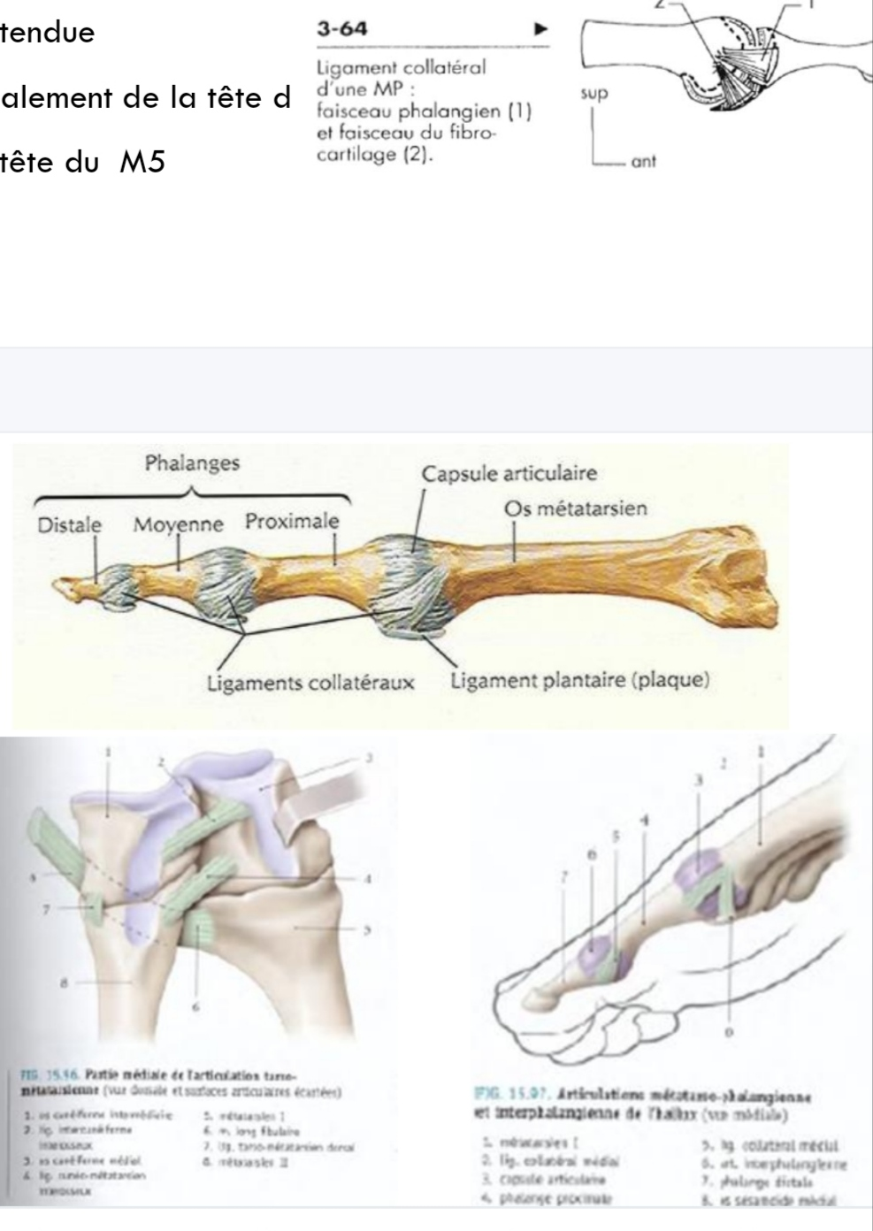

Slide 21
6-ARTICULATIONS INTER-PHALANGIENNES
Articulations inter-phalangiennes proximales et distales ( pour le 2e, 3e4eet 5eorteils) alors que
l’hallux ne possède qu’une seule articulation inter-phalangienne
Moyens d’union:
* Base de la phalange proximale ( trochlée avec deux joues)
* Tête de la phalange distale
* Fibro-cartilage

Slide 22
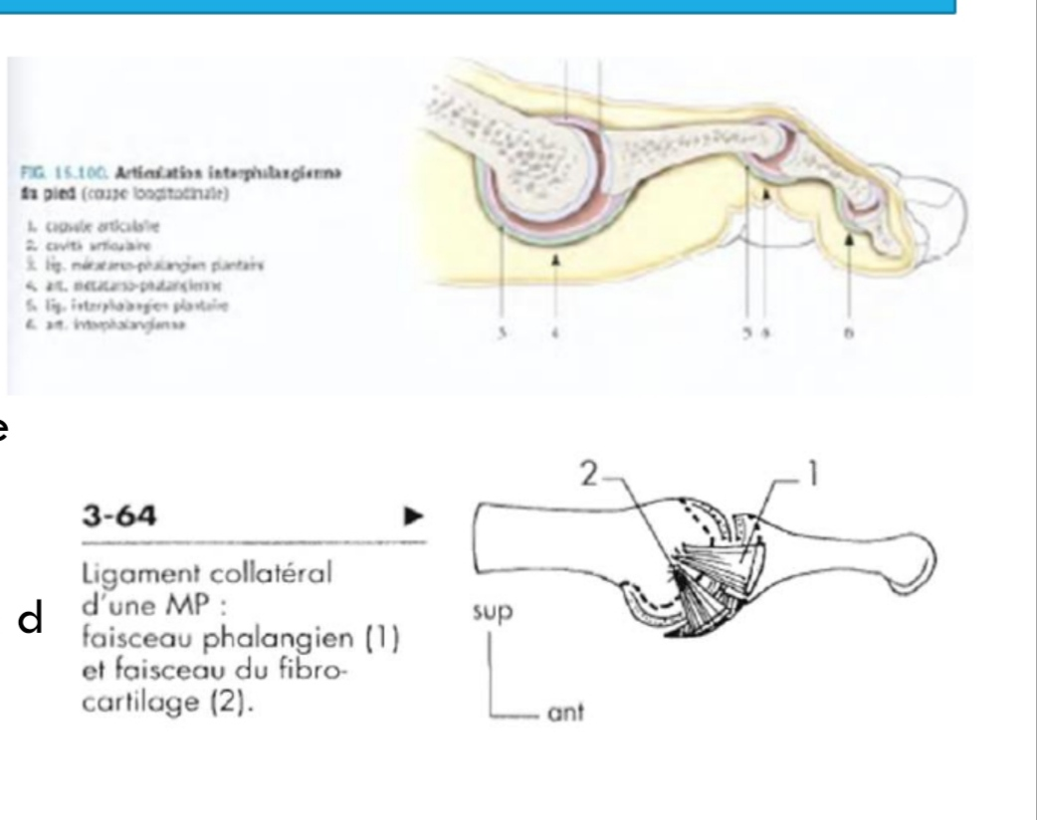

Slide 23
7-ANATOMIE FONCTIONELLE
Lors de la marche, le talon est la première zone du pied en appui.
Pour permettre une marche correcte, cet appui doit être stable. La suite du pas
correspond à un transfert du poids sur l’avant, vers les orteils. Ils vont assurer la
fin de la propulsion.
Les articulations dont la mobilité est visible lors de la marche sont la cheville et
les articulations métatarso-phalangiennes (surtout du gros orteil, ou hallux).
Toutes les autres articulations du pied ont une mobilité qui permet l’adaptation
du squelette du pied au sol et donc la stabilité de l’appui.
Toute atteinte de la cheville ou de l’articulation métatarso-phalangienne de
l’hallux aura un retentissement sur le déroulement du pas. Toute atteinte des
autres articulations aura un retentissement sur la stabilité du pas

Slide 24
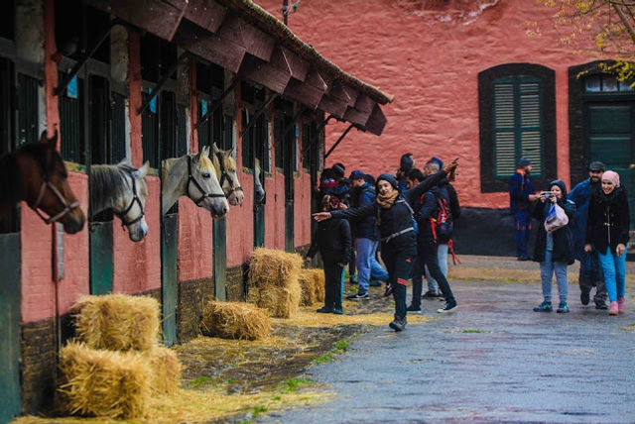
MERCI

